Slide 1
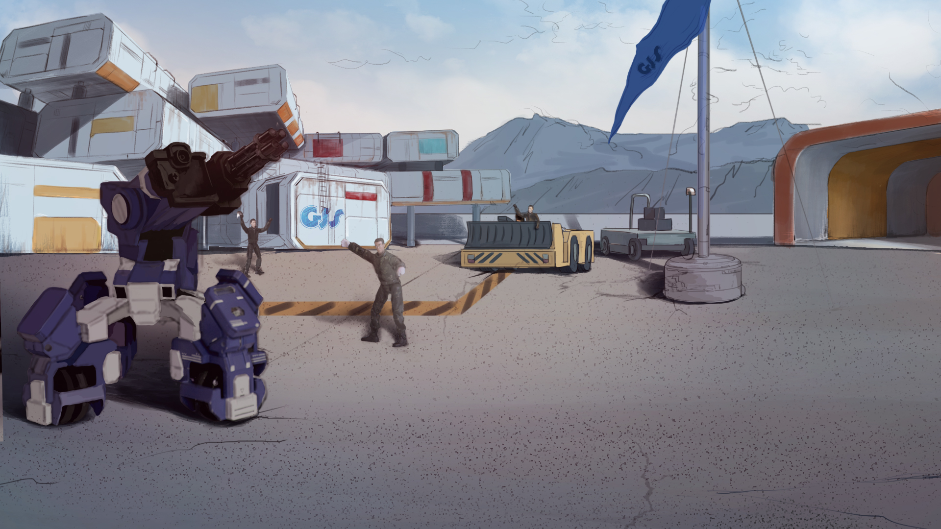

GEIO 파일럿이 되는 방법
Lesson 6: 공격 시작!

Slide 2

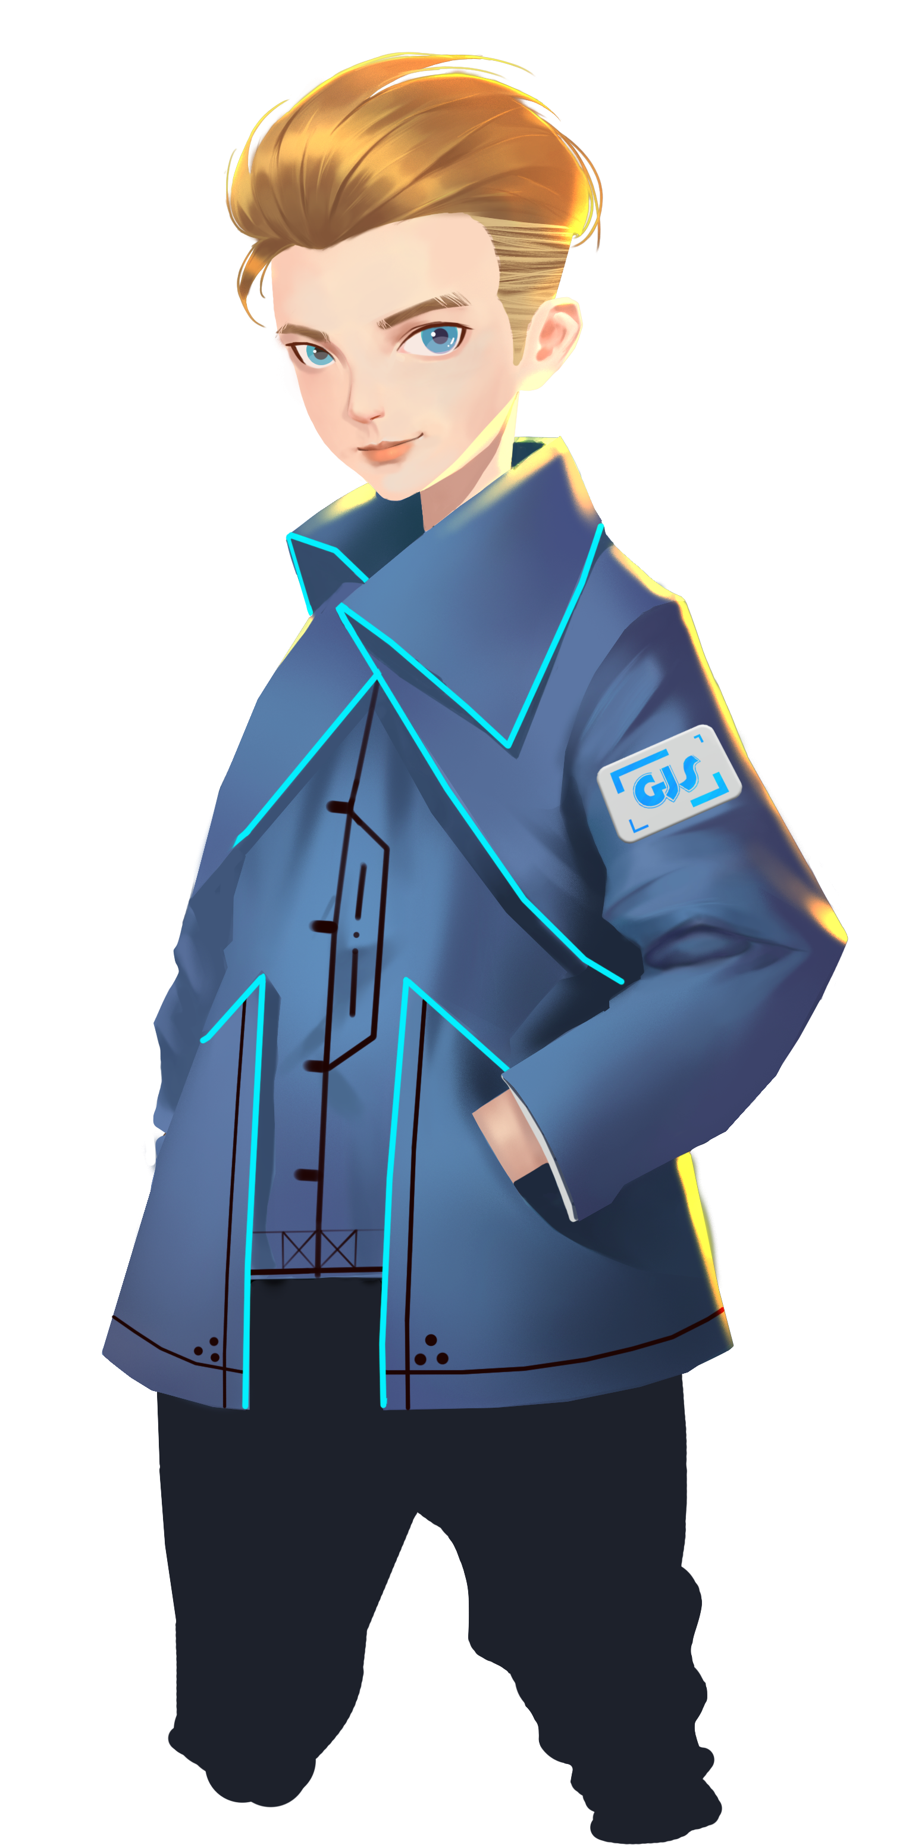

GEIO를 특정거리만큼 이동시키는데 필요한 매개변수는 무엇일까?
각속도는 무엇이고 어떻게 측정할까?
정확한 컨트롤을 수행할 수 있는 다른 작업은 무엇이 있을까?
지난 시간에 우리는 GEIO를 정확하게 조종하는 방법을 배웠어.
이번 시간엔 우린 전투를 해볼 거야!
친구들 준비 됐어?
친구들 다시 돌아온 걸 환영해!
지난 시간에 배운 것들 아직 기억하고 있지?

Slide 3
브리핑

Slide 4

주제
“공격 시작!”
숙지사항
센서와 감지
훈련
조준과 사격
도전
사격 경쟁
브리핑에서는 우리가 오늘 무엇을 배울지 알아보자.

Slide 5
숙지사항

Slide 6
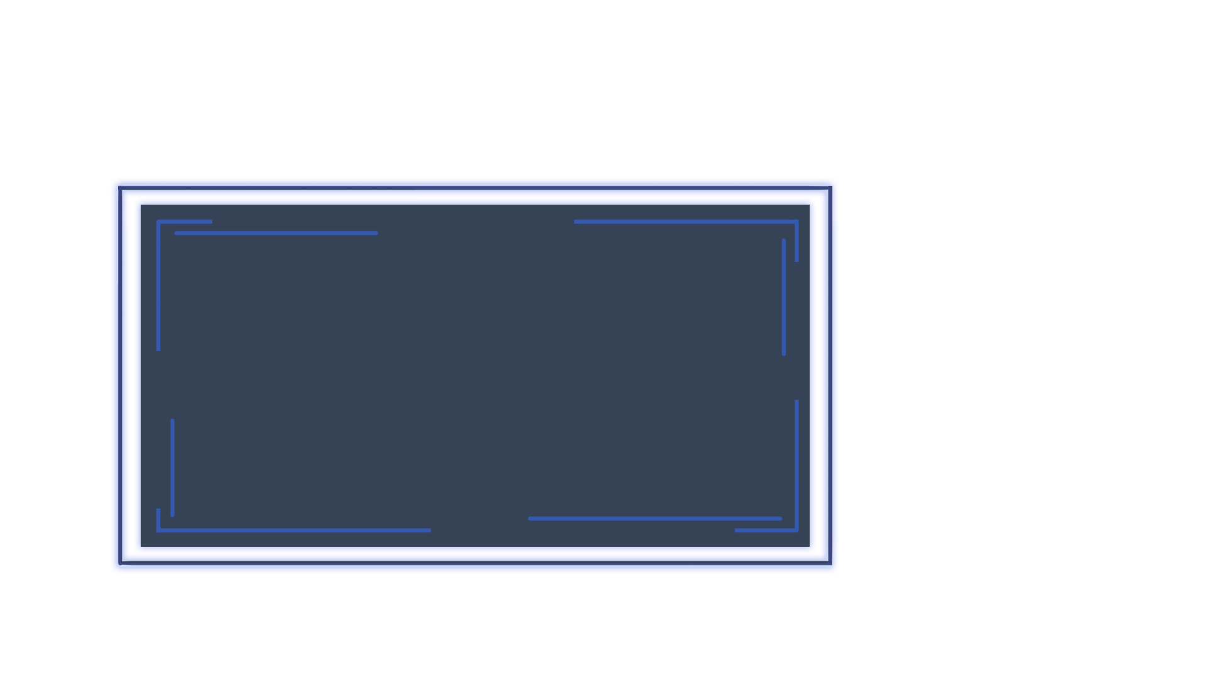
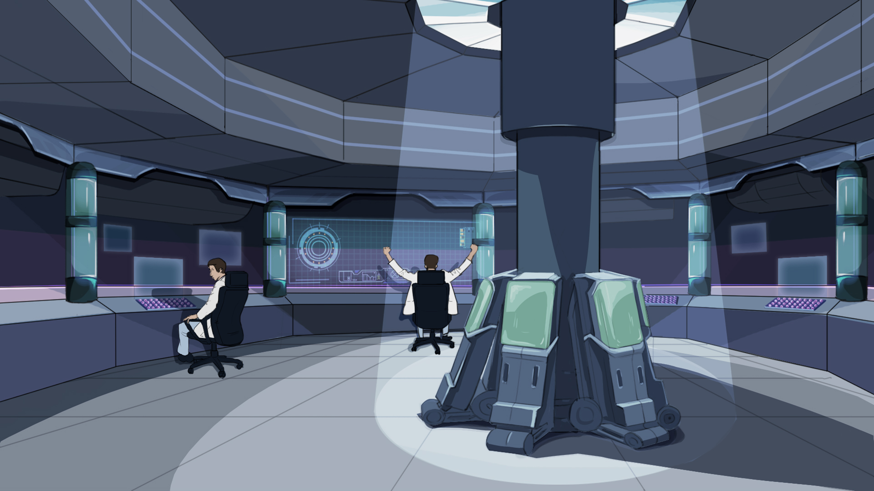
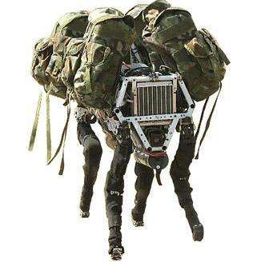
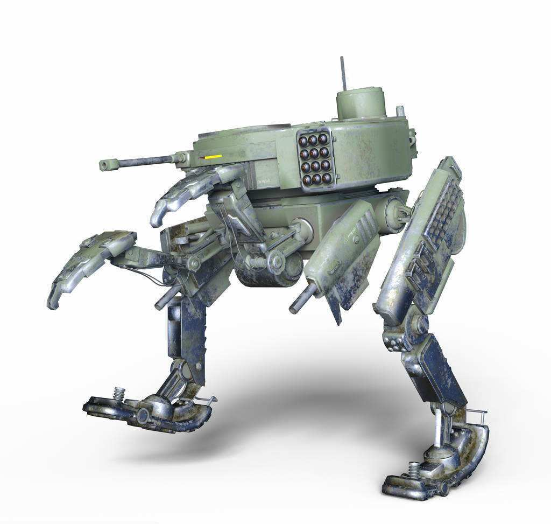
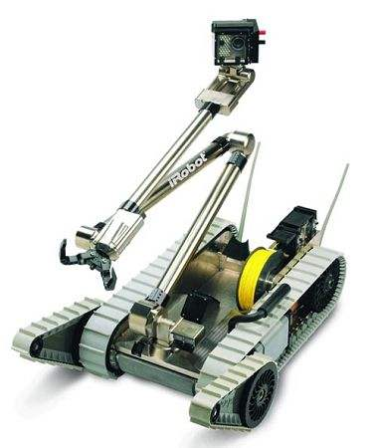
운반 보조
전투 로봇
폭발물 제거 로봇
우리는 로봇이 여러 방면에서 위험한 일을 하는 사람들을 돕기 위해 만들어졌다는 것을 알고 있어.
그 직업들 중, 군사 행동과 작전에 종사하는 것이 중요한 것 중 하나야.
로봇은 군사작전에서 무엇을 할 수 있을까? 위의 예시들을 살펴보자.
그래, GEIO는 위 카테고리 중 어디에 속하니?

Slide 7
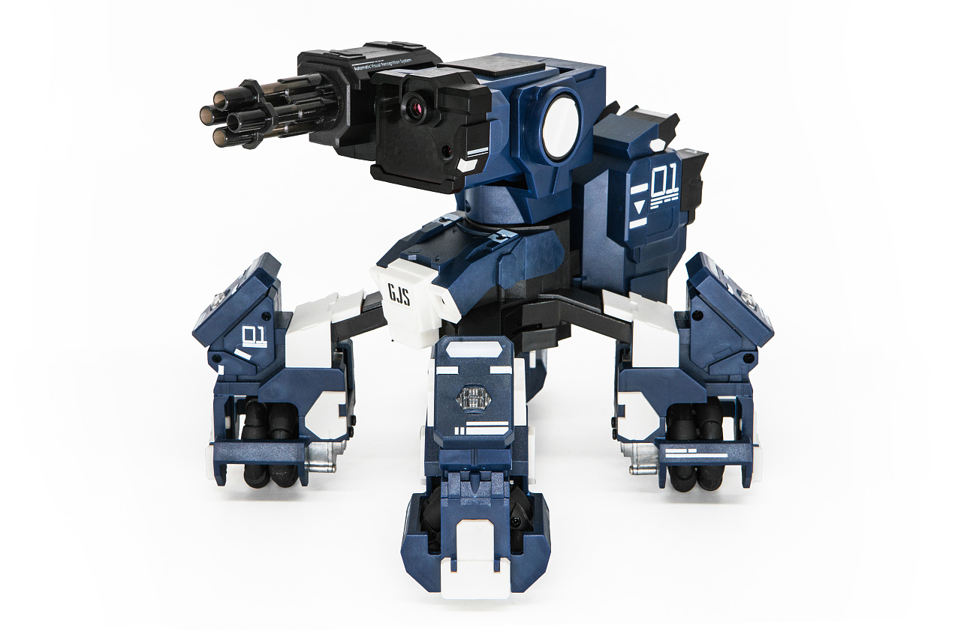
각각의 네 개의 다리에는 적외선 수신기도 있어.
GEIO가 공격을 당할 때, 수신기는 공격으로부터 적외선을 인식하고
HP(체력)를 잃을 거야.
자세히 보면, 작은 적외선 방출기를 찾을 수 있어. 총이 발사되면
방출기는 적외선을 계속 내뿜을 거야.
GEIO로 어떻게 사격을 하는 거지?
전투 로봇으로서 GEIO는 레이저 총을 공격에 사용해. 그럼 총은 어떻게 작동할까?

Slide 8
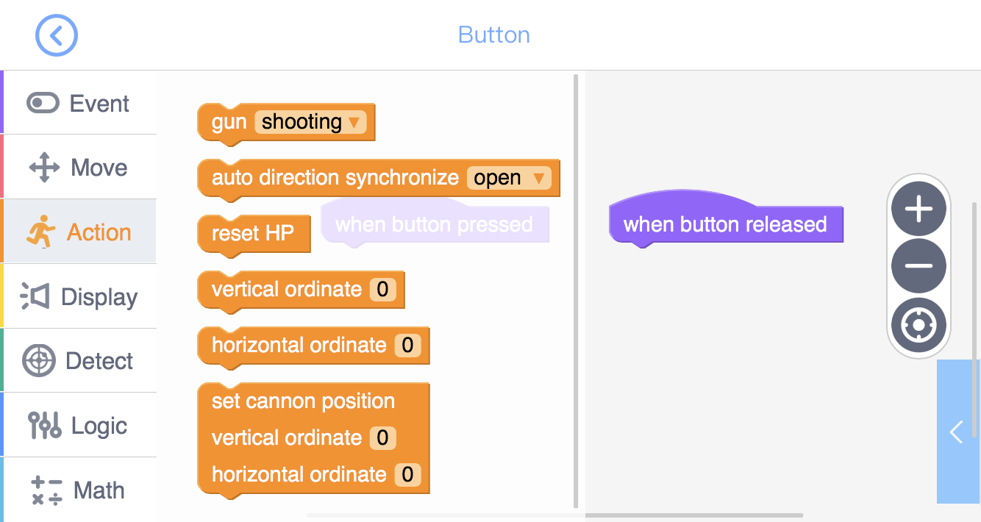
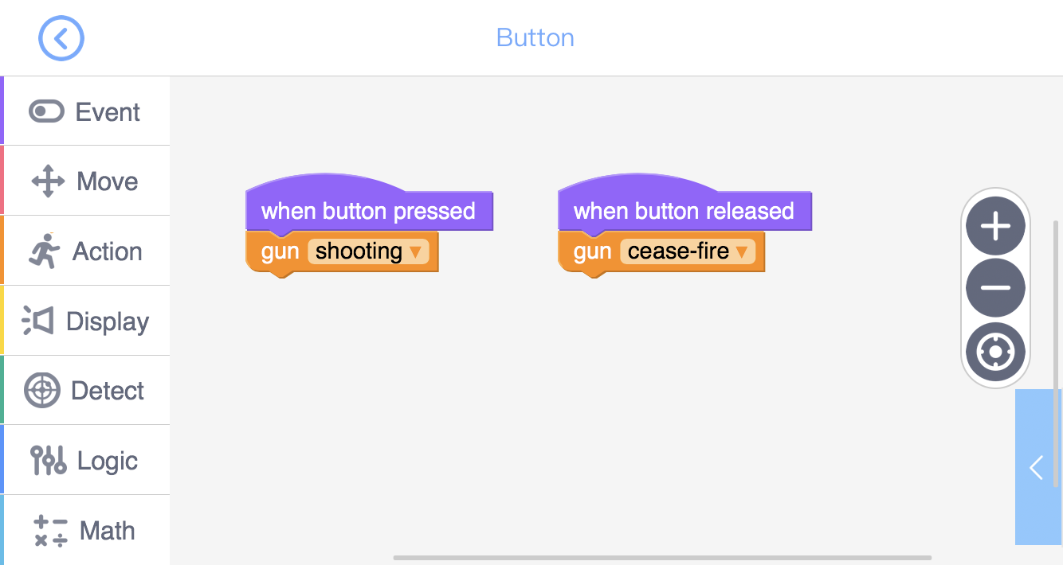
프로그래밍 인터페이스에서는 “실행(Action)” 툴에서 사격을 위한 코드를 찾을 수 있어
GEIO를 사격 또는 사격 중지를 시키기 위해 "총(gun)"이라는 코드를 사용할 거야.
위의 이미지와 같이 간단한 프로그램을 작성하고, 질문에 대답해보자
: 이 프로그램은 무엇을 하는 걸까?
좋아! 이제 훈련을 하러 가보자.

Slide 9
훈 련

Slide 10
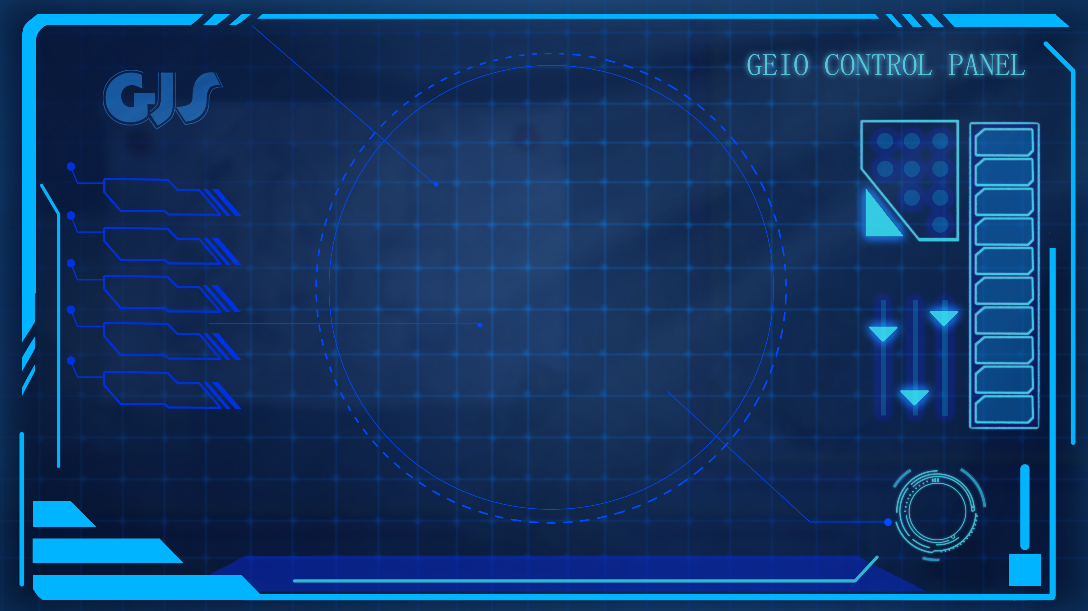
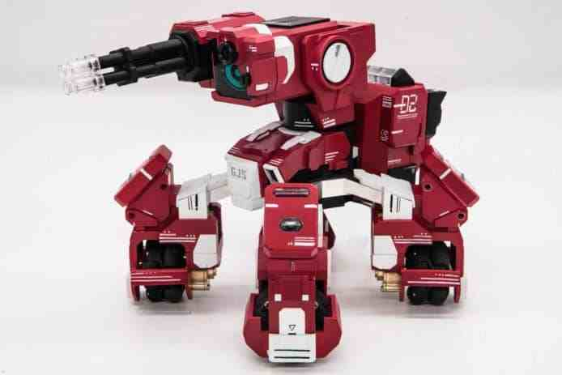
VS
너의 첫번째 훈련 과제는 GEIO를 프로그래밍하고 제어하는 거야.
GEIO를 전,후,좌,우로 움직이고 목표물을 향해 방향을 전환하여
이 "적”을 물리칠 때 까지 (HP=0) 사격해.
우리 캠프에는 "적군" GEIO가 있어.
하지만 걱정 마. 그것은 진짜 적이 아니라 오직 훈련을 위한 거니까.

Slide 11
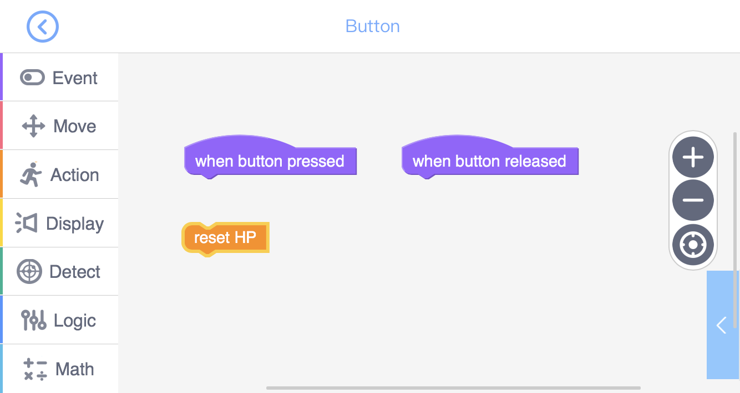
새로운 문제가 발생했어.
만약 GEIO가 전투에서 패배한다면, 어떻게 재부팅하지?
그러기 위해서 우리는 "HP 재설정"이 필요해

Slide 12
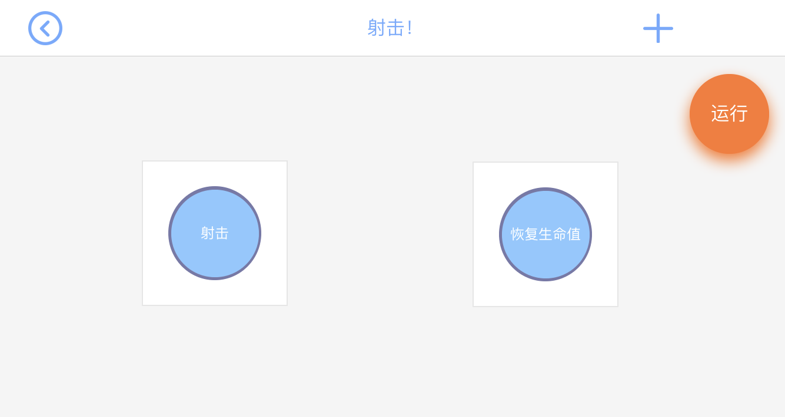
훈련 과제 2 : 새 컨트롤 패널(제어판)을 만들고, 두 개의 버튼을 사용해서 GEIO의 사격 및 HP 재시작을 해봐. 그럼 이제 다른 친구들과 훈련하러 가볼까?

Slide 13
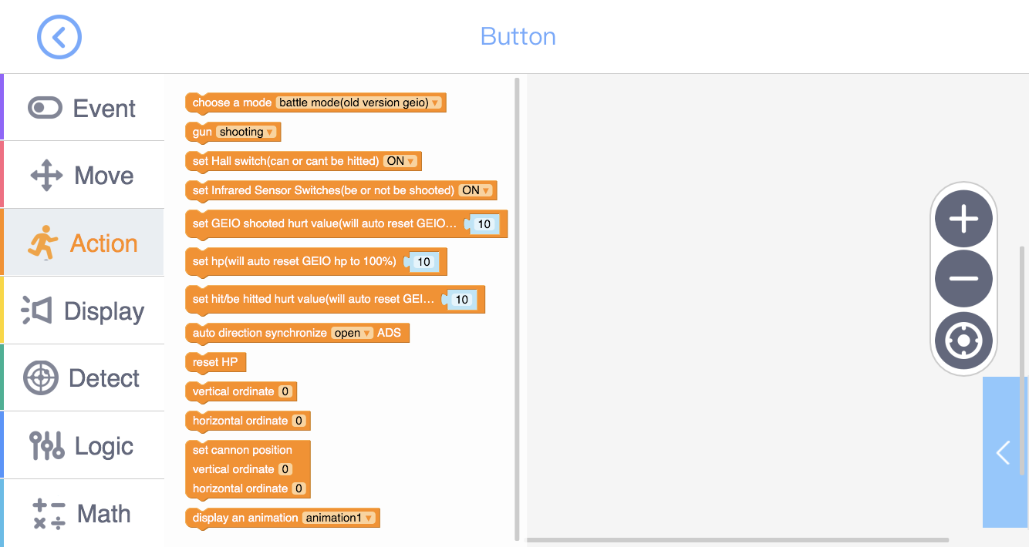
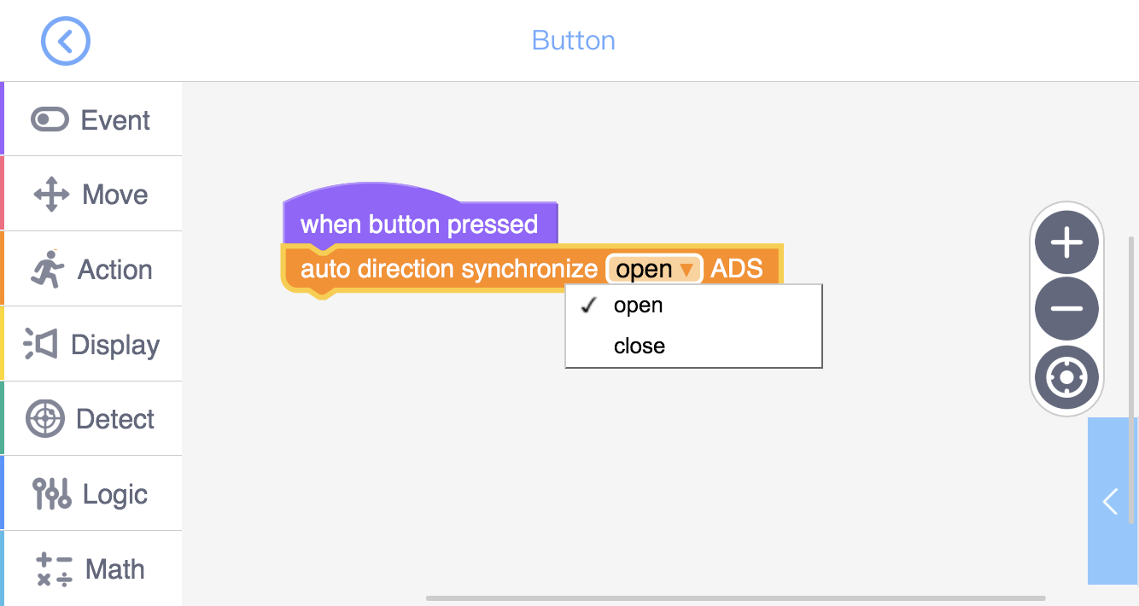
“실행(Action)” 툴 에서는 "자동 방향 동기화"라는 코드가 있어. 열었을 때
태블릿과 같은 컨트롤러를 직접 손으로 돌리면 GEIO도 똑같이 움직일거야.
이런 식으로 목표물을 조준하면 GEIO를 쉽게 제어할 수 있어
두 개의 "버튼" 아이콘을 설정하고 “동기화 열기” 또는 “동기화 닫기"를 클릭해봐
그런 다음 프로그램을 실행하여 어떻게 작동하는지 확인해보자.
훈련 과제 3: 빠른 조준

Slide 14
도 전

Slide 15
E
D
C
B
A
1
2
3
4
5
6
7
8
훈련장에는 여러 장애물이 있고,
"적"들이 무작위로 필드에 진입할 거야.
A1에서 출발해서 적군을 찾아 격퇴하는 것이 너의 임무야!
주의! "적"은 움직이진 않지만 공격해 올 수 있어!
그러니 너의 동작을 신중하게 선택하고, “적”을 파괴하여 스스로 살아남아야 해!
친구들 모두 GEIO의 레이저 총으로 싸우는 법을 알고 있을 거야
자! 이제 도전 코너로 들어가보자

Slide 16
군용 로봇의 주요 카테고리는 무엇일까?
GEIO가 공격을 받고 있는지 어떻게 알 수 있을까?
목표물을 조준할 다른 방법은 없을까?
이것으로 훈련을 마칠게! 다음에 다시 만나자 안녕!
훌륭해! 이제 확실히 익힌 것 같아!
이번시간에 배운 것을 다시한번 복습해 볼까? 위의 질문에 답해보자.

